Slide 1
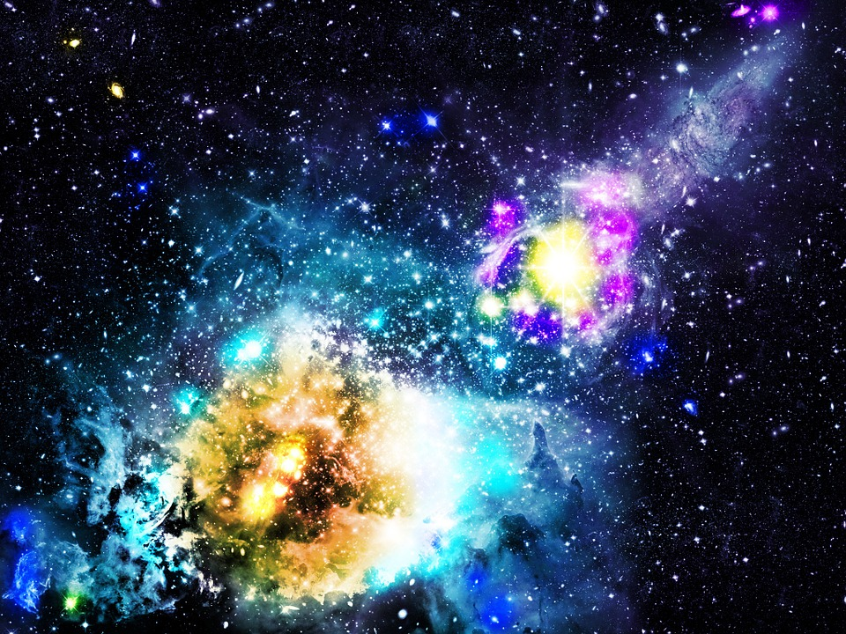
Муниципальное бюджетное учреждение культуры
Централизованная библиотечная система г. Таганрога
Библиотечно–информационный центр – филиал 10
ЮРИЙ ГАГАРИН – ПЕРВЫЙ ПОЛЕТ
к 60-летию со дня первого полёта человека в космос
.
Наш адрес: г. Таганрог ул .Театральная 6
Email: f10@taglib.ru

Slide 2
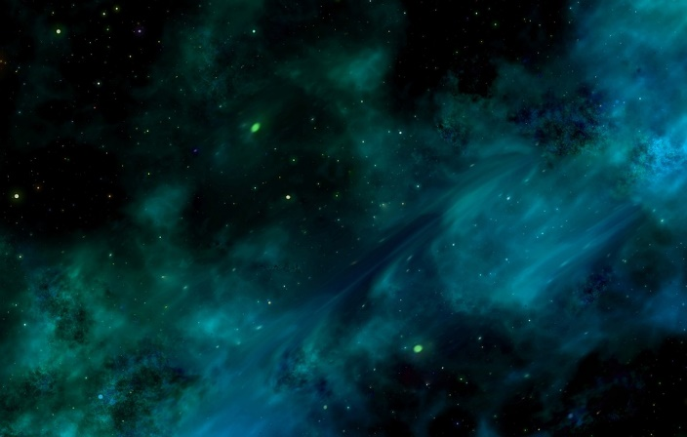
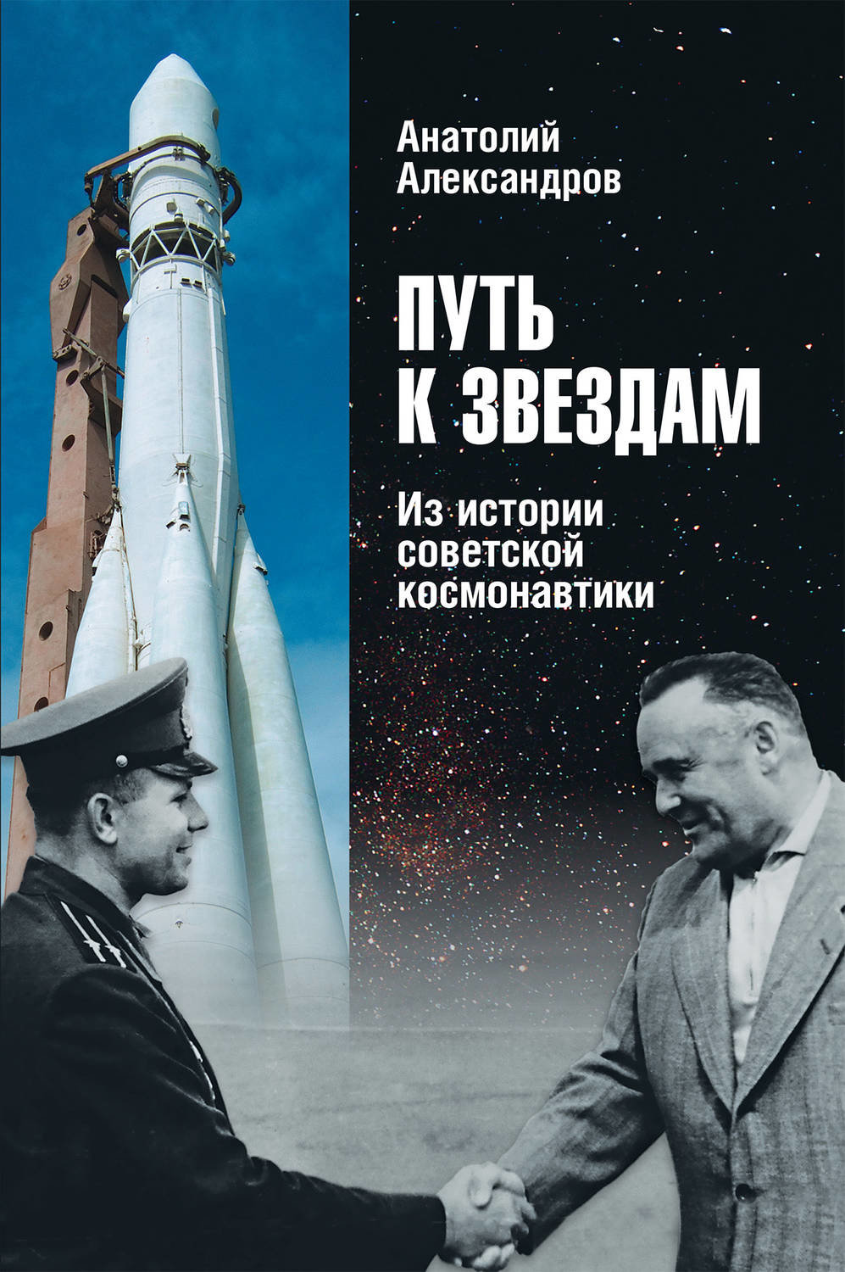
БИЦ-филиал №10 г . Таганрог ул. Театральная, 6
39.6
А 46
Александров, Анатолий Андреевич
Путь к звездам : из истории советской космонавтики / Анатолий Андреевич Александров. - Москва : Вече, 2011. - 379 с., [8] л. ил., портр. – Текст : непосредственный.
СССР был пионером в области исследования космоса. Космические достижения в нашей стране долгое время являлись символом прогресса, предметом законной гордости. А. А. Александров, многие годы проработавший в ракетной отрасли, рассказывает о создателях уникальных космических аппаратов, героях-космонавтах и рядовых тружениках ракетных войск, участвовавших в освоении космоса и создании ракетного щита Родины. Книга будет интересна всем любителям истории космонавтики и ракетной техники.

Slide 3

БИЦ-филиал №10 г . Таганрог ул. Театральная, 6
39.6
П 26
Первый космонавт планеты Земля : [о Ю. А. Гагарине : сборник / составитель В. А. Митрошенков, Н. А. Цымбал ; художник Г. И. Метченко]. - Москва : Советская Россия, 1981. - 300, [1] с., [16] л. ил. : ил. – Текст : непосредственный.
Книга посвящена 20-летию первого в мире полета в космическое пространство гражданина СССР Ю.А.Гагарина. Журналисты, писатели, летчики, космонавты рассказывают о встречах с Гагариным, о рождении Звездного городка н его традициях, о международном сотрудничестве в космосе и т. д. В книге нашел отражение также вклад в отечественную и мировую космонавтику К- Э.Циолковского, Ф.А.Цандера, С.П.Королева, М.В.Келдыша и др.

Slide 4
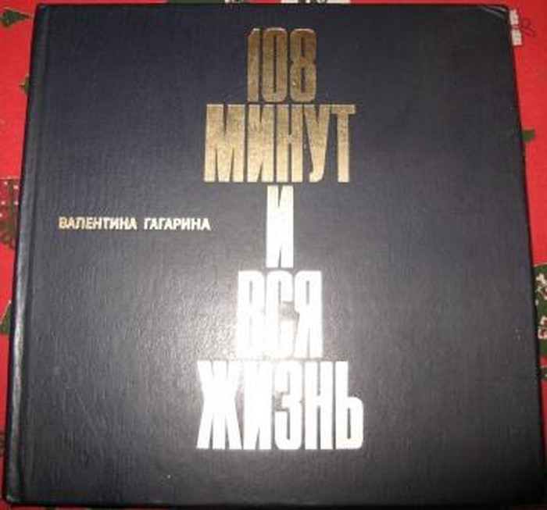
БИЦ-филиал №10 г . Таганрог ул. Театральная, 6
39.6
Г 12
Гагарина, Валентина Ивановна.
108 минут и вся жизнь : [о Ю. А. Гагарине] / Валентина Гагарина ; [литературная запись М. Реброва]. - Москва : Молодая гвардия, 1981. - 132, [3] с. : ил. – Текст : непосредственный.
Эта книга-альбом о Ю.А.Гагарине, о человеке планеты Земля, который первым перешагнул грань космического неведомого, о его жизни и любви, призвании и идеалах. Эта книга о трудном пути в космосе, 108 минутах звездного полета и о том, что было потом... Написала ее жена и друг космонавта-1 Валентина Гагарина.

Slide 5

БИЦ-филиал №10 г . Таганрог ул. Театральная, 6
39.6
З-43
Звездный путь : [сборник о Ю. А. Гагарине и С. П. Королеве / составители М. И. Герасимова, А. Г. Иванов]. - Москва : Политиздат, 1986. - 349, [2] с., [8] л. ил. : ил. – Текст : непосредственный.
В книге рассказывается о достижениях советской пилотируемой космонавтики, о том славном пути, который она прошла за четверть века со дня первого старта человека в космос, о тех, кто стоял у истоков легендарного полета корабля «Восток», о первопроходцах космоса Ю. А. Гагарине и С. П. Королеве.

Slide 6

БИЦ-филиал №10 г . Таганрог ул. Театральная, 6
39.6
Д 50
Дихтярь, Адольф Борисович.
Прежде чем прозвучало "Поехали" : документальная композиция [по истории космонавтики] / А. Б. Дихтярь. - Москва : Политиздат, 1987. - 239, [1] с. : ил. – Текст : непосредственный.
В документальной композиции писателя А. Б. Дихтяря рассказывается о рождении и формировании первого отряда космонавтов, об их жизни, учебе и тренировках, о силе духа, мужестве и самоотверженности будущих командиров космических кораблей. Автор вводит читателя в реальную обстановку тех незабываемых дней, когда над миром еще не прозвучало знаменитое гагаринское: "Поехали!"

Slide 7

БИЦ-филиал №10 г . Таганрог ул. Театральная, 6
39.6
К 14
Казаков, Семён Дмитриевич.
Юрий Гагарин : портрет без ретуши / Семён Дмитриевич Казаков. - Москва : Советская Россия, 1991. - 155, [2] с., [8] л. ил. – Текст : непосредственный.
Гибель первого космонавта планеты Ю.А.Гагарина люди назвали трагедией века. Легенды и домыслы высказывались самые невероятные, потому что сразу было сказано правды. Смоленский журналист Семен Казаков, один из близких друзей Юрия Гагарина еще по совместной службе на Севере, после долгих и кропотливых поисков пришел определенному мнению о причинах катастрофы. Текст иллюстрирован фотографиями.

Slide 8
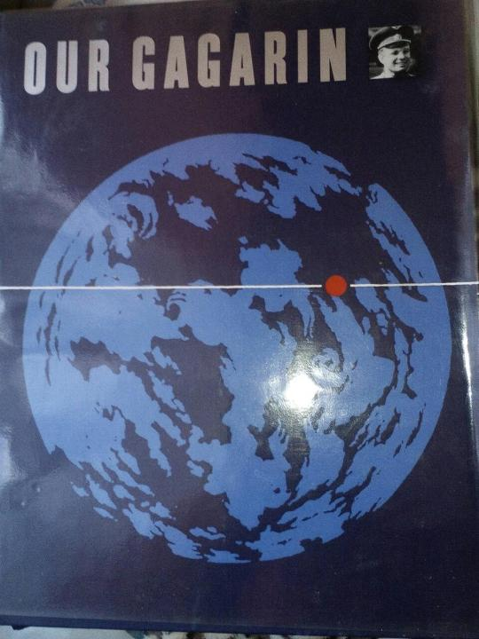
БИЦ-филиал №10 г . Таганрог ул. Театральная, 6
39
Н37
Наш Гагарин : книга о первом космонавте и земле, на которой он родился / автор-составитель Ярослав Голованов. – Москва : Прогресс, 1978. – 330 с. : фот. – Текст : непосредственный.
«Наш Гагарин» - плод труда большого коллектива. В ней связаны в единое повествование многочисленные и разнообразные материалы: автобиография Ю. А. Гагарина «Дорога в космос», книги и статьи о первом космонавте, воспоминания его жены - Валентины Гагариной, очерки, написанные специально для этого издания литераторами и журналистами. Многие советские люди, встречавшиеся с Юрием Гагариным, прислали в издательство интересные письма и фотографии.

Slide 9

БИЦ-филиал №10 г . Таганрог ул. Театральная, 6
63.3я2
Т 93
1000 великих людей тысячелетия : энциклопедия : Для детей среднего возраста. – Минск : Оникс, 2006.– 256 с. : ил. – Текст : непосредственный.
Энциклопедия «1000 великих людей тысячелетия» - увлекательная, полная любопытных фактов книга, в которой вам встретятся имена, навсегда вписанные в историю прошлого тысячелетия. Великолепные цветные иллюстрации и профессионально выполненные фотографии...

Slide 10
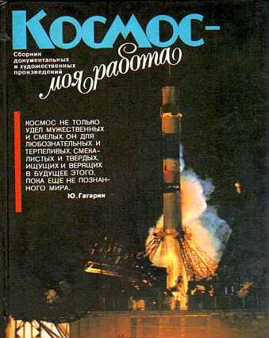
БИЦ-филиал №10 г . Таганрог ул. Театральная, 6
39.6
К 71
Космос - моя работа : сборник документальных и художественных произведений / [составитель П. Р. Попович]. - Москва : Профиздат, 1989. - 237, [2] с., [18] л. ил. – Текст : непосредственный.
Авторы этой книги - космонавты, инженеры, писатели - видят полеты в космос каждый по-своему. Однако все включенные в сборник произведения объединяет отношение к космонавтике прежде всего как к напряженной и бесконечно многогранной творческой работе. Из материалов сборника читатель почерпнет много интересных и малоизвестных фактов из истории космонавтики.

Slide 11

БИЦ-филиал №10 г . Таганрог ул. Театральная, 6
39.6
Р 31
Ребров, Михаил Фёдорович.
Космонавты / Михаил Фёдорович Ребров. - Москва : Военное издательство Министерства обороны, 1977. - 254, [2] с., [26] л. ил. – Текст : непосредственный.
Имена советских покорителей космоса известны каждому на планете. Наши соотечественники открыли космическую эру. В этой книге рассказывается о том, как шли советские космонавты к заветной цели, как шаг за шагом, целеустремленно и неотступно постигали законы неба, а потом и космоса, в ней рассказывается о напряженной работе, высоком моральном облике, о душевной красоте людей этой профессии. Она поведает о пути в космос, о трудных сражениях на этом пути, о большой и светлой мечте, о силе духа и верности Родине.

Slide 12
СПАСИБО ЗА ВНИМАНИЕ!
Составитель: О.В. Бабий, библиотекарь 1 категории БИЦ-филиал № 10 МБУК ЦБС г.Таганрога

